Slide 1

Bra uteliv – för unga

Slide 2
Syfte
Att ge unga trygga och roliga platser att vistas på
Att öka ungas möjlighet att bestämma över sin fritid
Att ge unga fler möjligheter att umgås utan alkohol
Att luckra upp alkoholnormen
Att minska alkoholkonsumtionen hos unga
Notes:
Detta är anledningarna till varför vi jobbar med ungas uteliv. Nästan alla i Sverige är överens om att detta är bra syften och det kan vara bra att påpeka att de vi vill med ungas uteliv inte är något otänkbart eller chockerande utan något de flesta politiker, föräldrar, unga och andra vuxna skriver under på.

Slide 3
Uteliv
Uteliv är alla ställen där unga möts som inte är på skolan, på arbetet eller hemma.
Notes:
Uteliv är för oss ett större begrepp än bara krogliv. Utelivet är alla ställen där unga möts som inte är på skolan, på arbetet eller hemma.

Slide 4
Varför är utelivet viktigt?
Bidrar till ungas utveckling av en egen identitet
  Träffa nya människor och nya perspektiv
  Uppleva gemenskap med likasinnade
  Pröva olika aktiviteter
Demokrati- och inflytandeperspektivet
  Unga kan se hur samhället fungerar
  Visa att unga kan påverka
  Träna på att uttrycka sina åsikter
Notes:
Här är några argument vad bra uteliv för unga skulle ge. Alltså, varför det är viktigt att unga kan vara med och påverka deras uteliv.

Slide 5
Ett bristfälligt uteliv
Leder till
  Riskbeteende med tobak, sexualitet, våld alkohol och andra droger
  Riskfyllda kontakter och brottsutsatthet. Unga riskerar att hamna på samma platser som vuxna med sociala problem.
  Ökad alkoholkonsumtion
Notes:
Fritiden är viktigt av många anledningar. Bra Uteliv under sin fritid motverkar dessa risker och ett dåligt uteliv riskerar att leda till problem.

Slide 6
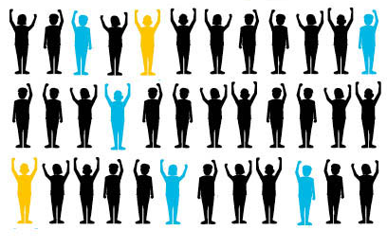
Nästan 2 miljoner unga i Sverige
Notes:
Utelivet rör nästan en femtedel av Sveriges befolkning. Detta är därför en mycket angelägen fråga för många.

Slide 7
Genensamma nämnare för unga
Har låg inkomst
Har mycket fritid
Har lite makt över hemmiljön
Står inför viktiga livsval
Notes:
Det finns en de saker som ungdomar har gemensamt även det skiljer sig lite beroende på ålder. Detta är några exempel.
-Siffrorna som vissas framöver är baserade på den You Gov-undersökning som UNF gjorde i december 2011. Drygt 500 personer deltog och resultatet kan alltså ses som hyfsat representativt.

Slide 8
Åldersgrupper
13-15
16-19
20-25
Notes:
Ungas livsstil skiljer sig mycket mellan åldersgrupperna. Därför har vi delat in dessa i tre olika åldersgrupper. Gruppen 16-19 utskiljer sig extra. Vi kommer att komma tillbaka till varför senare.

Slide 9
Åldergrupp 13-15
Få som dricker alkohol
7 % har positiv inställning till alkohol
Är negativt inställda till alkohol
Är nöjd med sin fritid 83%
Nås av kommunala aktiviteter
Notes:
Denna åldersgrupp är alltså i stor utsträckning nyktra och inte intresserade av alkohol. Det visar en studie som CAN (Centralförbundet för alkohol- och narkotika upplysning ) gör varje år.

Slide 10
Åldergrupp 16-19
De flesta gör sin alkoholdebut
43 % är positivit inställda till alkohol
Dricker ofta för att de inte har något att göra, att kompisarna gör det, för att våga mer
56% tycker att det satsas för lite på deras uteliv
72% skulle vilja göra någon annan fritidsaktivitet
Notes:
I denna åldersgrupp har de flesta sin alkoholdebut och deras inställning till alkohol förändras markant.

Slide 11
Åldergrupp 20-25
En stor majoritet är alkoholkonsumenter
Dricker mest alkohol, 55% dricker 1-4 gånger i månaden
74% skulle vilja göra något annat på fritiden
Förväntar sig inte att kommunen ska ordna deras uteliv
Notes:
I den här åldern utvecklar många sin relation till alkohol och inställningen till vem som ska ordna saker att göra på sin fritid förändras

Slide 12
Varför unga (16-19) dricker alkohol
Goda anledningar
  Jag vill av egen fri vilja
Destruktiva anledningar
  Inget annat att göra 21%
  Alla andra gör det 17%
  Våga mer 21%
  Slippa tänka 18 %
Sociala anledningar
  Sätt att umgås 67 %
  Gillar att vara berusad 43 %
Notes:
Gruppen 16-19 år är den grupp som urskiljer sig tydligast. Det kan finnas ”goda” och ”destruktiva” anledningar till att dricka alkohol. De goda är av egen fri vilja där det inte finns något grupptryck, förväntan eller utanförskap ifall alkohol inte konsumeras medan de destruktiva anledningarna handlar om att den/de unga inte dricker för att de själva vill utan av andra anledningar.

Slide 13
Hur ofta dricker du alkohol?
Notes:
Det är viktigt att komma ihåg att ungas konsumtion mellan åldersgrupper skiljer sig markant. Vi får inte förvänta oss att unga på högstadiet ska dricka alkohol eftersom de flesta faktiskt inte gör det och på samma sätt måste vi vara vaksamma över att de äldre åldersgrupperna dricker alkohol rätt så ofta.

Slide 14
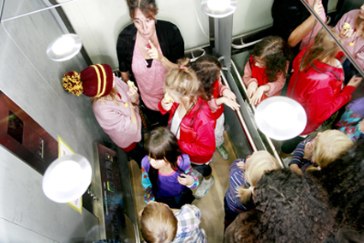
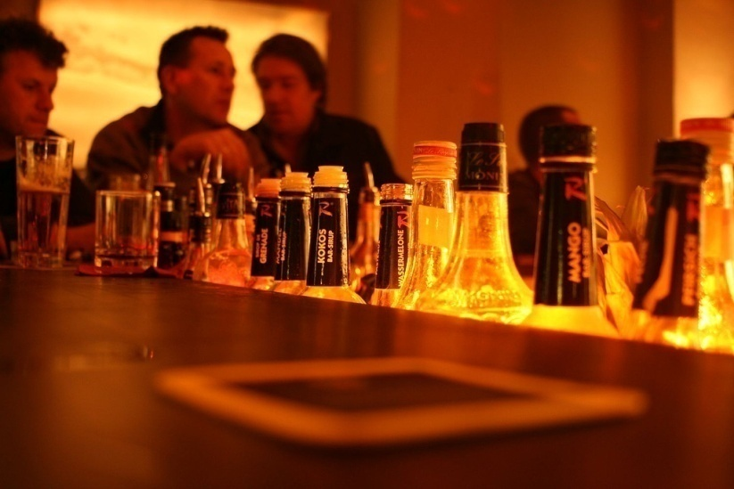
Politiska områden
Nyktra mötesplatser Onyktra mötesplatser
Notes:
UNF:s arbete med utelivet delas in i två områden. Nyktra och onyktra mötesplatser. Båda dessa har olika problem som kräver olika lösningar.

Slide 15
Inställning till platser med/utan alkohol
En majoritet tror att fler alkoholfria mötesplatser skulle göra att färre unga dricker.
87% tycker at för mycket alkohol gör vissa platser otrygga.
Många väljer bort platser med för mycket alkohol.
Notes:
Här är det tydligt att inställningen till nyktra mötesplatser är god och att unga undviker platser där för mycket alkohol förekommer. Det framgår också att unga själva tror att fler nyktra mötesplatser skull minska alkoholkonsumtionen på både sig själv, sina vänner och unga i stort.

Slide 16
Problemet med nyktra mötesplatser
Unga är beroende av kommunala aktiviteter
Få nyktra mötesplatser
Dåliga öppettider och kvalitet
För få alternativ
Utelivet är exkluderande
Notes:
Många unga har inte råd att betala för dyra fritidsaktiviteter som att bowla, gå på bio eller fika och blir därför hänvisade till de kommunala eller ideella aktiviteter som finns. Dessa är ofta bra men sällan tillräckliga för att täcka in ungas behov. Detta gör att de nyktra mötesplatserna blir exkluderande eftersom det krävs att pengar spenderas eller att mötesplatserna är öppna och tillgängliga för unga.

Slide 17
Finns det alkoholfria ställen där du bor som är öppna på kvällar och helger?
Notes:
Nästan alla kommuner säger att det finns nyktra mötesplatser i den kommunen men unga upplever inte att de finns i samma utsträckning. Att inte veta om att den nykter mötesplats finns är samma sak som att inte har tillgång till den. Alltså har bara var fjärde ung tillgång till en nyktermötesplats vilket är pinsamt få.

Slide 18
Lösning för nyktra mötesplatser
Nyktra mötesplatser finns i alla kommuner
Unga ska få vara med och bestämma
Mer forskning om ungas fritid
Garantera långsiktighet
Idrottsföreningar ska ha policys mot alkohol och narkotika för att få föreningsbidrag
Öronmärkta pengar till fritid
Notes:
Utifrån de problem vi ser så har vi tagit fram några lösningar som vi tror kan bidra till ett bättre uteliv för unga. Här ser ni några av om lösningarna.

Slide 19
Problemet med onyktra mötesplatser
Överservering
Oseriösa krögare
Dåligt utbud av alkoholfritt
Alkohol= våld & otrygghet
Fokus på alkohol inte fest
Exkluderande
Notes:
Detta är några av de problem UNF ser med onyktra mötesplatser. Resultatet av detta är att onyktra mötesplatser blir exkluderande för att många unga inte kan eller vill delta i sammahang där alkohol finns. Alkoholen får allt för stor roll på bekostnad av de unga.

Slide 20
Lösningar för onyktra mötesplatser
Enklare att dra in alkoholtillståndet vid brott mot alkohollagen
Utrymningstiderna förlängas → längre öppettider
Sociala arenor ska vara alkoholfria
Bättre tillsyn av krogen
Ansvarsfulla krögare
Krav på att all krogpersonal har utbildning i folkhälsa och alkoholfritt
Arrangemang där barn och unga under 18 år deltar ska inte alkohol serveras.
Notes:
Detta är några av de problem UNF ser med onyktra mötesplatser. Resultatet av detta är att onyktra mötesplatser blir exkluderande för att många unga inte kan eller vill delta i sammanhang där alkohol finns. Alkoholen får allt för stor roll på bekostnad av de unga.

Slide 21

Mer information
Mer information finns på drogpolitiska verksamhetsområdet på unf.se
Notes:
Bilderna efter detta beskriver Bra Uteliv ur ett internt perspektiv, alltså inte vad vi tycker utan hur vi jobbar.

Slide 22
Målgrupper
Politiker - politiska förslag
Media – opinionsbildning
Näringsliv – nyktert företagande
Ideella organisationer – samarbeten
Notes:
Dessa är våra målgrupper för arbetet med Bra Uteliv. Olika målgrupper passar för olika politiska frågor.

Slide 23
Nationell påverkan
Möten med relevanta politiker
Kommunranking
Seminarium/hearings
Politiska samarbeten
Undersökningar
Rapport om alkoholfritt
Notes:
Detta är några av de sätt som vi arbetar på nationellt

Slide 24
Lokal påverkan
  Kommunranking, enkät till kommunerna
  Utelivsgrupper
  Träff med lokalpolitiker
  Lokalt näringsliv
Certifiering av:
  - Uteställen
  - Kommuner
  - Nyktra mötesplatser
Notes:
Det finns flera sätt som vi arbetar lokalt med utelivsfrågorna. Dessa är några av dem men här låter vi bara fantasin sätta gränserna eftersom det är medlemmarna som gör större delen av den lokala påverkan.

Slide 25
Certifiering
    Utelivskommuner
    Öppet för unga, kvalitativa mötesplatser, självbestämmande av unga
    Utelivsställen
    Alkoholfritt, ingen överservering, följer åldersgränser, trygg plats
    Nyktra mötesplatser
    Policys mot droger, trygghetskänsla , tillgänglighet
Notes:
Vi arbetar med tre former av certifieringar som har olika kriterier. Mer info om varje certifiering finns på www.unf.se

Slide 26
Kommunikationsstrategi
Lyft fram positiva exempel
Skapa egna nyheter
Prata som ung inte om unga
Inse att vi jobbar i medvind
Vi vill modernisera ungdomspolitiken
Vi har lösningarna
Pragmatiska experter med en radikal agenda
Notes:
Detta beskriver hur vi pratar och beskriver unga och utelivsfrågorna. Pragmatisk innebär att vi är tillmötesgående, kan vrida och vända och se saker ur olika perspektiv samt förstå hur andra tänker. Experter innebär att vi är pålästa och vet vad vi pratar om och håller oss till fakta och radikal agenda innebär att vi tycker starka saker och inte tänker vika oss för att vi får lite motstånd.

Slide 27
Vad vill du göra för att ge alla ett bra uteliv?
Notes:
Uppmana gärna till engagemang och fråga/diskutera vad deltagarna vill göra inom ramen för Bra Uteliv.

